Slide 1


Slide 2

4
Ôn bài hát
Nghe nhạc: Ru con

Slide 3
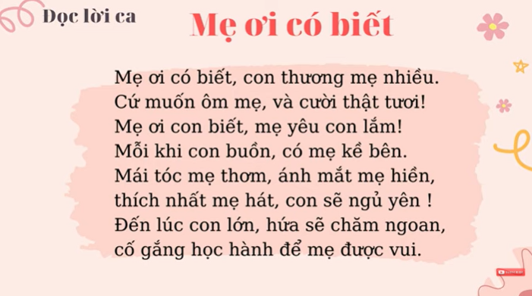

Hát mẫu

Slide 4
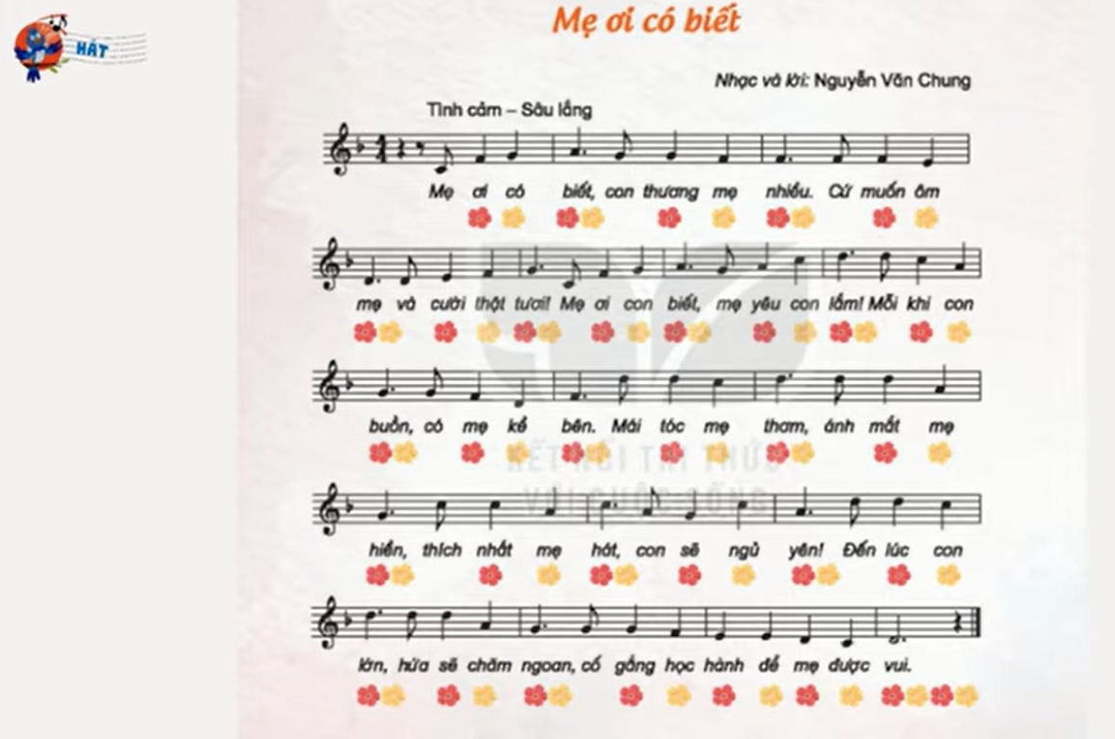

Slide 5

Nghe nhạc: Ru con

Slide 6


